Slide 1
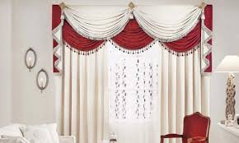

Slide 2

স্বা
গ
ত
ম

Slide 3

শিক্ষক পরিচিতি
মোছাঃ মরিয়ম খাতুন
সহকারী শিক্ষিকা (আইসিটি)
চাঁদপাড়া সিনিয়র আলিম মাদ্রাসা
গোবিন্দগঞ্জ, গাইবান্ধা।

Slide 4
পাঠ পরিচিতি
শ্রেণিঃ সপ্তম
বিষয়ঃ তথ্য ও যোগাযোগ প্রযুক্তি
অধ্যায়ঃ প্রথম
পাঠঃ ৬
সময়ঃ ৫০ মিনিট

Slide 5



বলতো এগুলি কিসের ছবি

Slide 6

আজকের পাঠের বিষয়
সমাজ জীবনে তথ্য ও যোগাযোগ প্রযুক্তি

Slide 7
শিরোনাম
এই পাঠ শেষে শিক্ষার্থীরা.........
সামাজিক যোগাযোগের কয়েকটি জনপ্রিয় ওয়েব সাইট এর নাম বলতে পারবে;
এস এম এস কী তা বলতে পারবে;
ই-মেইল বা ক্ষুদেবার্তার সুবিধা বর্ণনা করতে পারবে;

Slide 8
সামাজিক সম্পর্ক স্থাপনে আইসিটি
ইন্টারনেটে সামাজিক যোগাযোগের অনেক জনপ্রিয় ওয়েবসাইট তৈরি হয়েছে যা এই সামাজিক কর্মকাণ্ড সহকভাবে করার সুযোগ করে দিয়েছ।

Slide 9
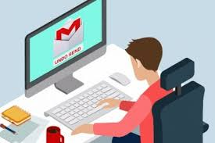

অনুষ্ঠানাদিতে আমন্ত্রণ
ই মেইল বা খুদেবার্তার সুবিধা হল তা যার কাছে পাঠানো হচ্ছে ঠিক সে সময়ই তাকে ফোন ব্যবহার করতে হয়না, তার সুবিধামত সময়ে সে দেখে নিতে পারে।

Slide 10
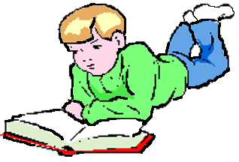
একক কাজ
দুটি সামাজিক যোগাযোগের ওয়েবসাইটের নাম লিখ।

Slide 11
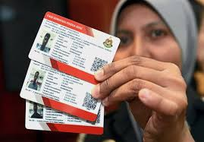
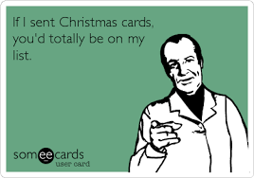
বিশেষ দিবস সমূহে শুভেচ্ছাবার্তা
ই কার্ড দুইভাবে পাঠানো যায়। নিজে কম্পিউটারে তৈরি করে ই মেইলে পাঠান যায়। আবার ইন্টারনেটে ই-কার্ডের সাইট আছে সেখান থেকেও পাঠানো যায়।

Slide 12
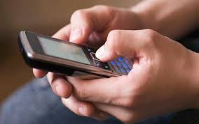
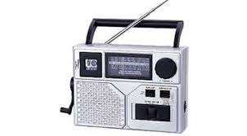
শুভেচ্ছা জানাতে মুঠোফোনের খুদেবার্তা অনেক জনপ্রিয়। বিভিন্ন এফএম রেডিওতে গান বাজিয়েও প্রিয় বন্ধুকে শুভেচ্ছা জানানোর রেওয়াজ চালু হয়েছে।

Slide 13
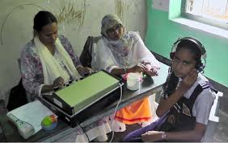
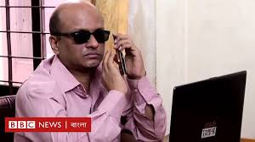
এস এম এসের মাধ্যমে শ্রবণ প্রতিবন্ধিরাও ভাব বিনিময় করতে পারে। একইভাবে কথাবলা সফটওয়্যার (Talking) এর মাধ্যমে দৃষ্টি প্রতিবন্ধিরাও কম্পিউটার বা মোবাইল ফোন ব্যবহার করতে পারে।

Slide 14
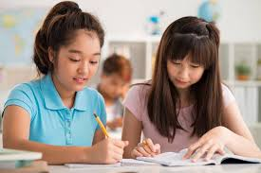
জোড়ায় কাজ
ই কার্ড এবং এস এম এস এর ১টি করে সুবিধা লিখ।

Slide 15
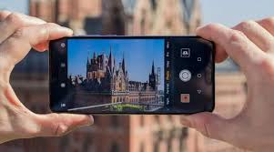
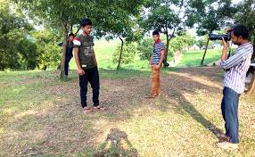
স্মৃতি সংরক্ষণ ও বিনিময়
বর্তমানে মোবাইল ফোনের ক্যামেরা দ্বারা ছবি বা ভিডিও করে তা আগামি দিনের জন্য সংরক্ষন করা সম্ভব হচ্ছে।

Slide 16

ইন্টারনেটে বিভিন্ন সাইট রয়েছে যেখানে ছবি আপলোড করে তা অন্যদের জানানো যায়। যেমনঃ গুগলের পিকাসা, ইউটিউব।

Slide 17

দলীয় কাজ
ইন্টারনেটের কোন কোন সাইটে ছবি আপলোড করা যায়?

Slide 18
মূল্যায়ন
সবচেয়ে জনপ্রিয় সামাজিক যোগাযোগের নাম কী?
ই মেইলের সুবিধা কী?
ই কার্ড কোন কাজে ব্যবহার করা হয়?
দুইটি ভিডিও শেয়ারিং সাইটের নাম লিখ।

Slide 19
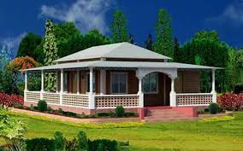
বাড়ির কাজ
সমাজ জীবনে তথ্য ও যোগাযোগ প্রযুক্তির গুরুত্ব সংক্ষেপে লিখে আনবে।

Slide 20

ধন্যবাদ

